Slide 1
Contents
01/ 온습도 센서
02/ DHT11 라이브러리 설치
03/ 온습도 센서 예제
04/ 심화 학습
00<number>

Slide 2
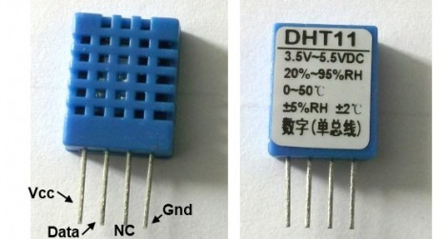
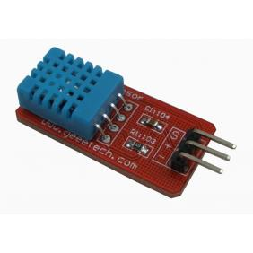
08
온습도 센서
Basic
Sensor
온습도 센서 모듈 (DHT11)
- 1개의 데이터 라인을 통해 온습도 값을 전송해주는 기본 센서
- 2가지 종류 (인터페이스 보드 유무에 따라)
- 데이터 전송 포맷
  [8bit integral RH data] + [8bit decimal RH data] + [8bit integral T data] + [8bit decimal T data] + [8bit check sum]
- DHT11 라이브러리 사용
- 온도 측정 범위 : 0~50' (오차범위 2')
- 습도 측정 범위 : 20~90% (오차범위 5%)
00<number>

Slide 3
08
DHT11 라이브러리 설치
Basic
Sensor
DHT11 라이브러리 설치
- [아두이노 설치 폴더 \ libraries] 에 DHT11 폴더 생성
- DHT11 폴더 안에 파일들이 들어갈 수 있도록 압축 해제
- 아두이노 개발 환경 재실행
- [스케치 – 라이브러리 가져오기...] 에서 설치한 DHT11 라이브러리가 보이는지 확인
00<number>

Slide 4
08
온습도 센서 예제
Basic
Sensor
온습도 센서
- 온도와 습도를 측정해서 데이터 핀으로 전송
- 센서에서 전송하는 값을 읽을 수 있도록 DHT11 라이브러리 사용
목표
- 온습도 센서를 통해 읽은 온도, 습도를 Serial Monitor로 출력
준비물
- 온습도 센서 모듈, 연결선
00<number>

Slide 5
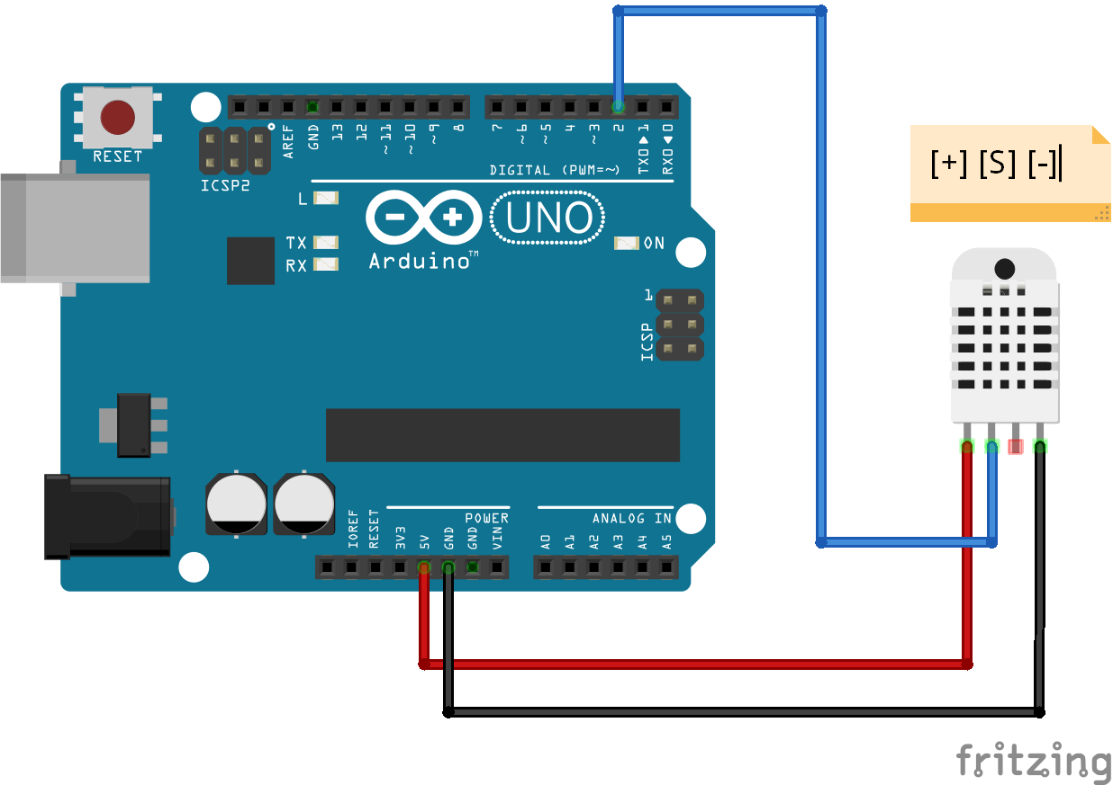
08
온습도 센서 예제
Basic
Sensor
회로 연결 (베이스보드 달린 모듈)
- [+], [-] → 5V, GND
- [S] → D2
예제 파일
- Part8_sensor_dht11
00<number>

Slide 6
08
온습도 센서 예제
Basic
Sensor
#include <DHT11.h>
int pin=2; // 연결한 아두이노 디지털 핀 번호
DHT11 dht11(pin);
void setup() {
Serial.begin(9600);
}
void loop() {
int err; // result code
float temp, humi; // temperature, humidity
if((err=dht11.read(humi, temp))==0)
{
Serial.print("temperature:");
...
}
else
{
...
}
delay(DHT11_RETRY_DELAY); //delay for reread
}
라이브러리 include
라이브러리 초기화
Serial 통신 초기화
센서 값 읽기
값 출력
00<number>

Slide 7
08
심화 학습
Basic
Sensor
하나의 데이터 라인을 사용하는 다른 센서
- 모션센서 (적외선 모션 감지 센서)
- Flex 센서, 압력 센서, 심박 센서...
2개 이상의 데이터 라인을 사용하는 모듈
- 초음파 센서, 컬러 센서
- Rotary encoder 모듈, 조이스틱 모듈...

